Slide 1





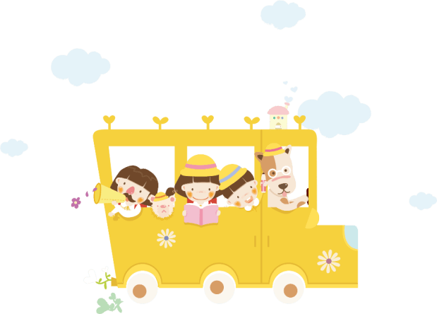
Chào mừng các em đến với
tiết Tự nhiên và Xã hội
Notes:
luongtran8495@gmail.com

Slide 2



Khởi động (Xe bus yêu thương)

Slide 3


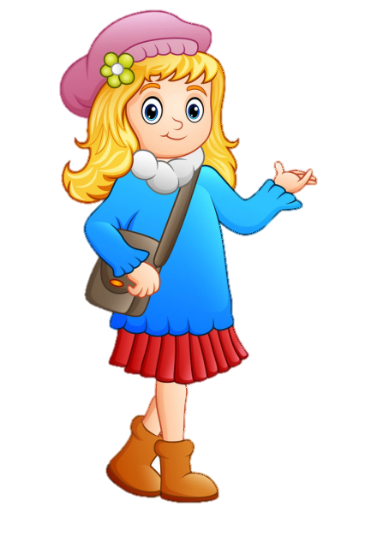

Biển báo này thuộc nhóm nào?
A. Biển báo chỉ dẫn
B. Biển báo nguy hiểm
C. Biển báo cấm

Slide 4


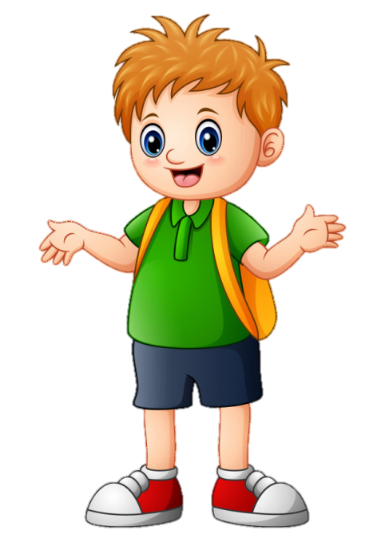
Biển báo này cấm xe gì?
A. Xe đạp điện
B. Xe đạp
C. Xe máy

Slide 5
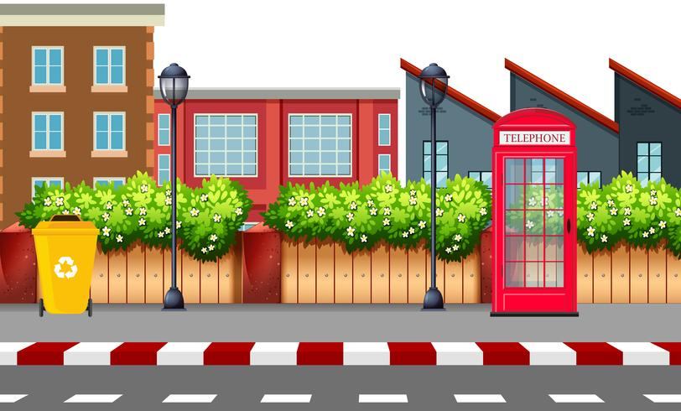

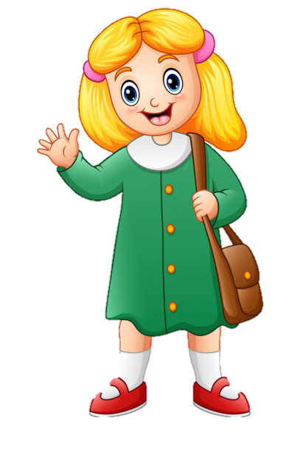
Biển báo này có ý nghĩa gì?
A. Nguy hiểm
B. Cấm xúc đất
C. Công trường đang thi công

Slide 7

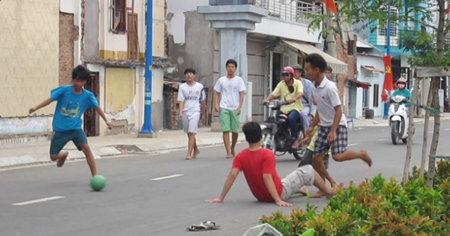
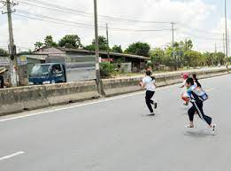
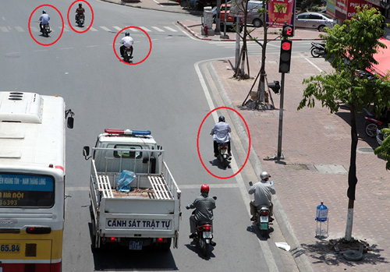
Thứ bảy ngày … tháng 12 năm 2021
Hoạt động mở đầu
Em hãy nói về một tình huống giao thông nguy hiểm. Theo em, tại sao lại xảy ra tình huống đó ?
Đá bóng trên đường rất nguy hiểm, gây cản trở giao thông và dễ gây tai nạn.
Các bạn học sinh chạy sang đường định leo qua dải phân cách nơi không có vạch qua đường rất dễ bị xe tông.
Các xe vượt đèn đỏ dễ xảy ra va chạm với các xe đi ngang qua từ bên trái và phải.

Slide 8
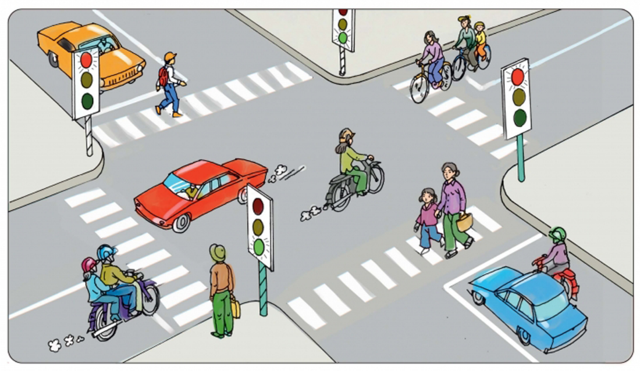
Thứ tư ngày 29 tháng 11 năm 2023
Bài 14: Cùng tham gia giao thông (tiết 1)

Slide 9

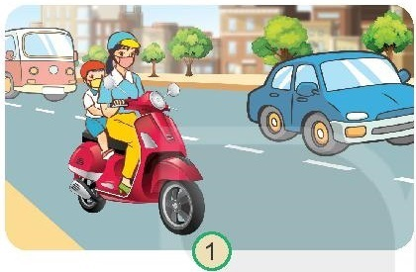
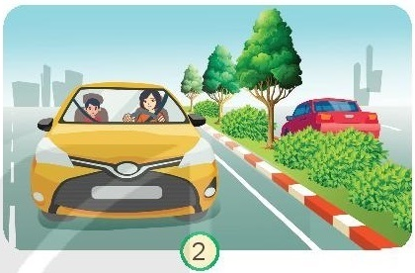
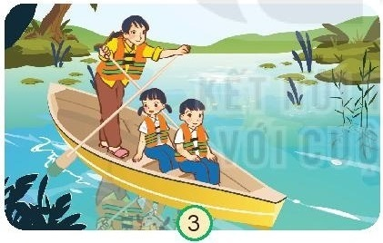
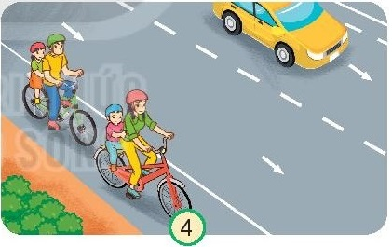
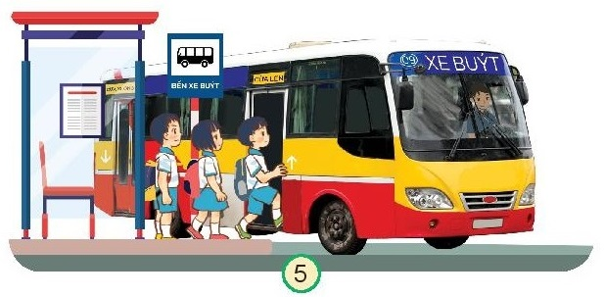
Thứ bảy ngày … tháng 12 năm 2021
Bài 14: Cùng tham gia giao thông (tiết 1)
Hoạt động khám phá
1. Quan sát và cho biết các bạn trong mỗi tình dưới đây đã thực hiện quy định nào khi đi trên các phương tiện giao thông.
Đội mũ bảo hiểm khi ngồi trên xe máy.
Thắt dây an toàn khi đi ô tô.
Mặc áo phao khi đi thuyền
Đội mũ bảo hiểm khi đi xe đạp đúng làn đường
Xếp hàng khi lên xe bus

Slide 10
Thứ bảy ngày … tháng 12 năm 2021
Bài 14: Cùng tham gia giao thông (tiết 1)
Hoạt động khám phá
Kết luận
Để đảm bảo an toàn giao thông, mọi người cần tuân thủ các quy định khi đi trên đường như:
Đội mũ bảo hiểm khi đi xe máy
Thắt dây an toàn khi ngồi trên ô tô
Mặc áo phao, không đùa nghịch khi đi thuyền
…

Slide 11
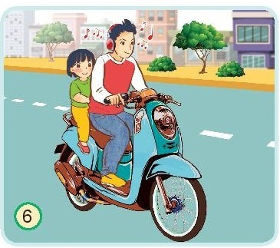
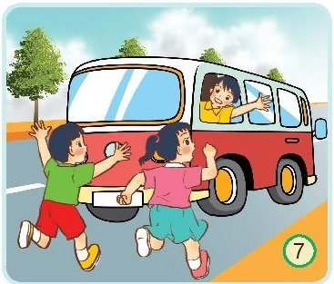
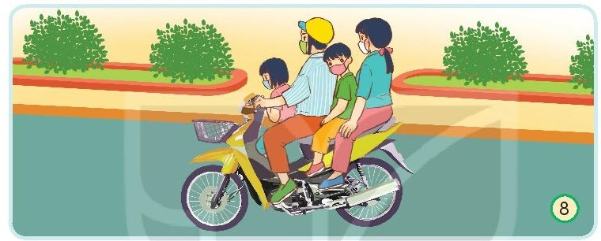
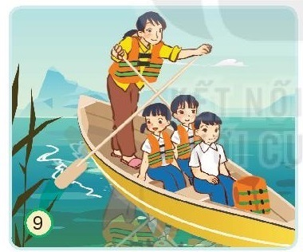
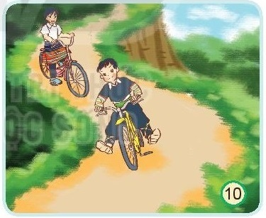
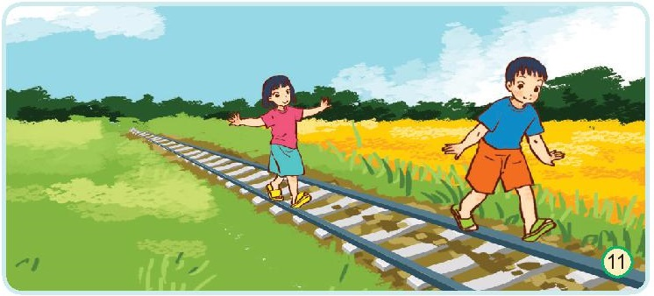
Thứ bảy ngày … tháng 12 năm 2021
Bài 14: Cùng tham gia giao thông (tiết 1)
Hoạt động khám phá
2. Điều gì có thể xảy ra trong mỗi tình huống sau? Vì sao?

Slide 12
Thứ bảy ngày … tháng 12 năm 2021
Bài 14: Cùng tham gia giao thông (tiết 1)
Hoạt động khám phá
2. Điều gì có thể xảy ra trong mỗi tình huống sau? Vì sao?
Hai người có thể gây tai nạn giao thông vì không đội mũ bảo hiểm và nghe nhạc sẽ mất tập trung khi đi xe máy.

Slide 13
Thứ bảy ngày … tháng 12 năm 2021
Bài 14: Cùng tham gia giao thông (tiết 1)
Hoạt động khám phá
2. Điều gì có thể xảy ra trong mỗi tình huống sau? Vì sao?
Hai bạn có thể bị ngã vì đuổi theo xe ô tô, bạn ngồi trên xe có thể bị té xuống đường vì cố vươn người ra ngoài cửa ô tô.

Slide 14
Thứ bảy ngày … tháng 12 năm 2021
Bài 14: Cùng tham gia giao thông (tiết 1)
Hoạt động khám phá
2. Điều gì có thể xảy ra trong mỗi tình huống sau? Vì sao?
Cả gia đình có thể bị tai nạn giao thông, chấn thương, bị phạt tiền vì chở quá số người quy định, 3 người không đội mũ bảo hiểm.

Slide 15
Thứ bảy ngày … tháng 12 năm 2021
Bài 14: Cùng tham gia giao thông (tiết 1)
Hoạt động khám phá
2. Điều gì có thể xảy ra trong mỗi tình huống sau? Vì sao?
Bạn nhỏ có thể bị đuối nước nếu bị ngã vì không mặc áo phao khi đi thuyền.

Slide 16
Thứ bảy ngày … tháng 12 năm 2021
Bài 14: Cùng tham gia giao thông (tiết 1)
Hoạt động khám phá
2. Điều gì có thể xảy ra trong mỗi tình huống sau? Vì sao?
Lao dốc bằng xe đạp ở miền núi:
Bạn nam đi xe vàng có thể bị ngã vì thả hai chân khỏi bàn đạp và không phanh xe để kiểm soát tốc độ khi đi xuống dốc.

Slide 17
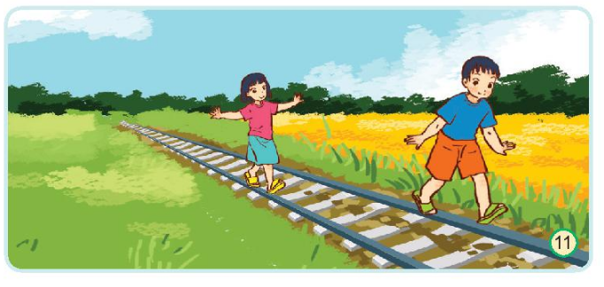
Thứ bảy ngày … tháng 12 năm 2021
Bài 14: Cùng tham gia giao thông (tiết 1)
Hoạt động khám phá
2. Điều gì có thể xảy ra trong mỗi tình huống sau? Vì sao?
Hai bạn nhỏ chơi đùa đi trên đường ray vô cùng nguy hiểm vì đoàn tàu đi rất nhanh có thể đến bất cứ lúc nào.

Slide 18

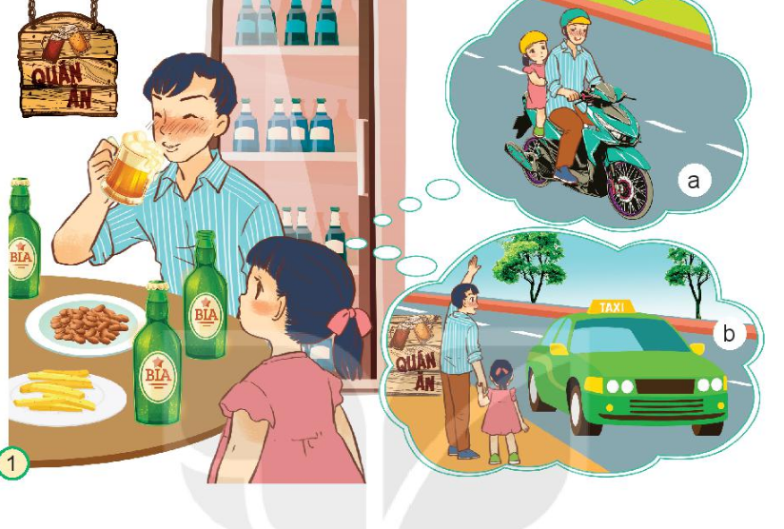
Thứ bảy ngày … tháng 12 năm 2021
Bài 14: Cùng tham gia giao thông (tiết 2)
Hoạt động thực hành
1. Em sẽ nói và làm gì khi thấy người thân đã uống rượu, bia mà vẫn định lái xe? Vì sao?
Bố ơi, bố đừng uống bia nữa ạ!
Bố uống bia rồi thì không nên lái xe.
Khi thấy người thân đã uống rượu, bia mà vẫn định lái xe em sẽ ngăn cản và giải thích tại sao sau khi uống rượu, bia không nên lái xe, sau đó có thể gọi xe taxi về nhà.
Hai bố con mình bắt taxi về cho an toàn ạ.

Slide 19
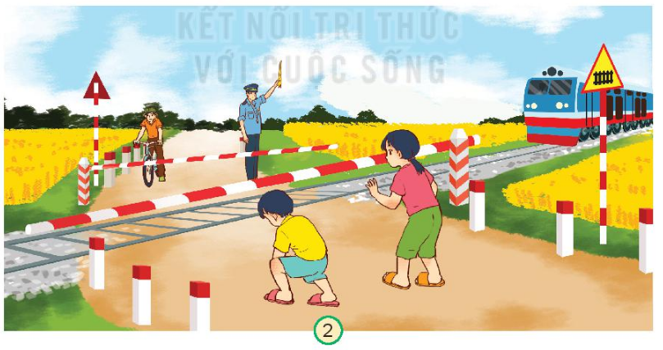
Thứ bảy ngày … tháng 12 năm 2021
Bài 14: Cùng tham gia giao thông (tiết 2)
Hoạt động thực hành
2. Em sẽ nói và làm gì trong tình huống sau?
Cậu đừng làm như vậy. Đoàn tàu đi tới với tốc độ rất nhanh, làm như vậy thì sẽ vô cùng nguy hiểm.
Em sẽ kéo bạn lùi lại và nói với bạn:
Các bạn ơi, tàu sắp đến, chui qua rào chắn rất nguy hiểm, các bạn nên tránh xa ra nhé!

Slide 20

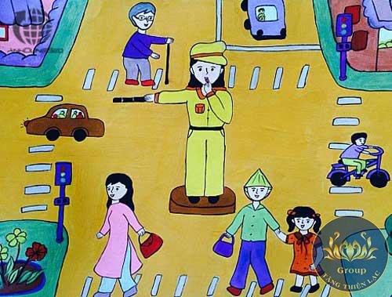
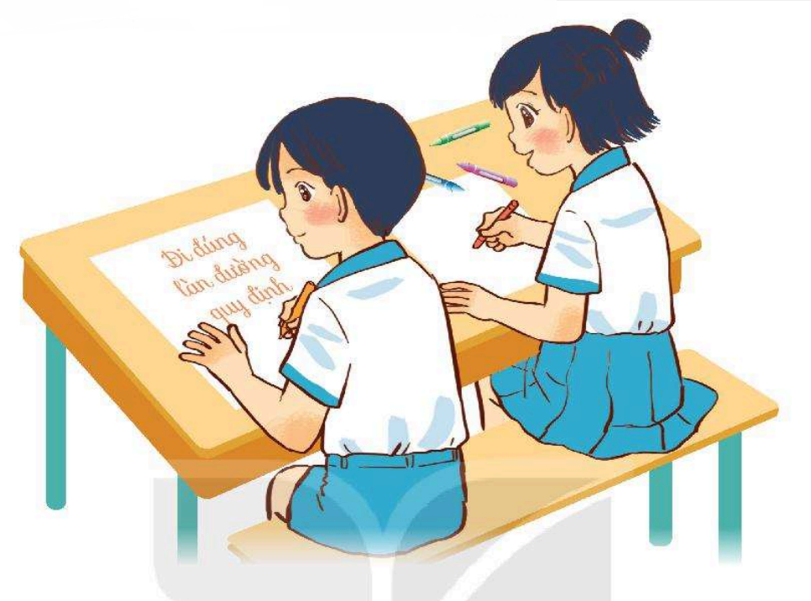
Thứ bảy ngày … tháng 12 năm 2021
Bài 14: Cùng tham gia giao thông (tiết 2)
Hoạt động vận dụng
Hãy viết hoặc vẽ tranh tuyên truyền thực hiện an toàn khi đi trên các phương tiện giao thông và chia sẻ với bạn.

Slide 21
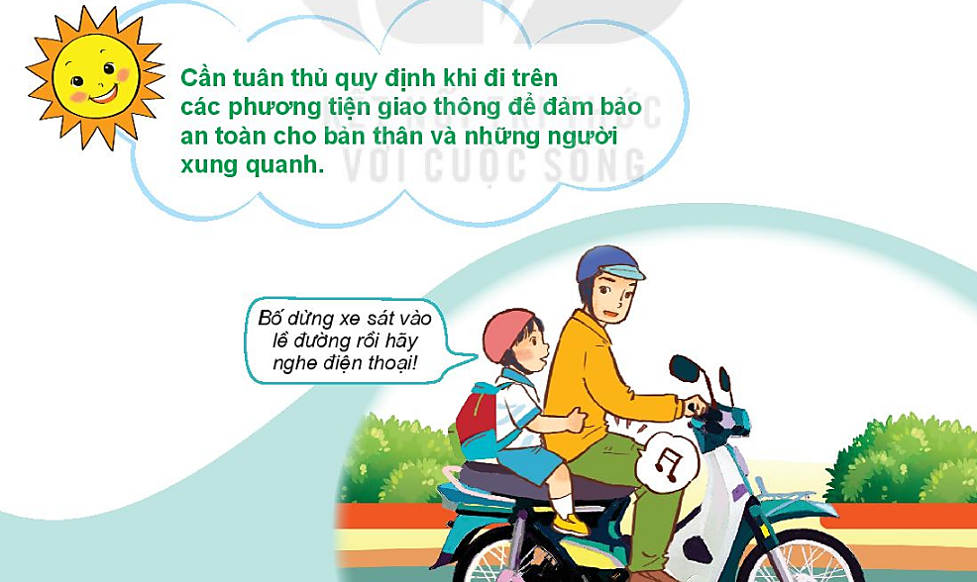
Thứ bảy ngày … tháng 12 năm 2021
Bài 14: Cùng tham gia giao thông (tiết 2)
Tổng kết
Củng cố - Dặn dò
Không nên nghe điện thoại khi đang lái xe, nên dừng sát lề đường để nghe xong rồi mới đi tiếp.

